Slide 1

Projet image processing: Flowers Recognition
Présenté par:
IAICH Ikram

Slide 2

Plan
Introduction
Problématique
Synthèse de l’état d’art
Modèles utilisés
Résultats
Conclusion
Perspectives

Slide 3
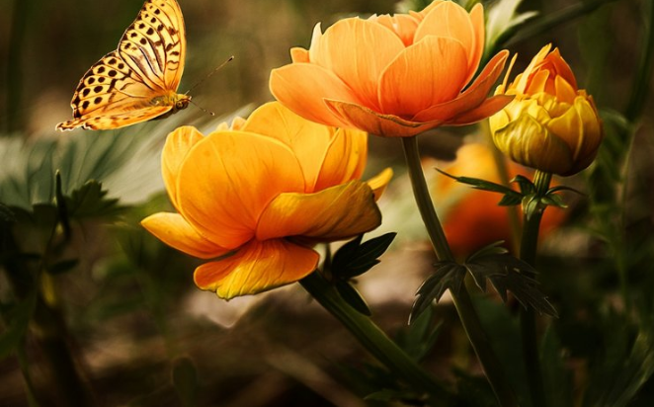
Introduction
Depuis quelques années les réseaux de neurones profonds (Deep Learning) sont au coeur du développement des applications de reconnaissancce automatique d'images et en particulier l’identification automatique d'images de fleurs.
L'image de la fleur joue un rôle important car ses apparences sont très distinctives. De plus, les observations des fleurs sont stables et moins invariantes avec les conditions météorologiques, l'âge des arbres ou d'autres artefacts. Un certain nombre de caractéristiques traditionnelles ont été proposées pour la catégorie de base de la tâche de reconnaissance

Slide 4
Problématique
La base de données : Flowers Recognition :
Cette base de données contient 4242 images de fleurs.
Les images sont divisées en cinq classes : sunflower, daisy , rose, dandelion, tulip.
Pour chaque classe, il y a environ 800 photos. Les photos ne sont pas en haute résolution, environ 320x240 pixels.
Problématique:
à quelle classe appartient la fleur?

Slide 5

Synthèse de l’état d’art

Slide 6
Article1: Flower Recognition Based on Transfer Learning and Adam Deep Learning Optimization Algorithm : Cet article propose la reconnaissance des fleurs basée sur l'apprentissage par transfert et l'algorithme d'optimisation de l'apprentissage profond d'Adam Dans le même temps. Les résultats expérimentaux montrent que la précision de l'ensemble de test dans cet article est de 98,99%. Comparé à l'algorithme de reconnaissance d'image traditionnel, il présente les caractéristiques d'une convergence rapide et d'une grande précision de reconnaissance.
Article2 : Analysis of Pre-Trained Convolutional Neural Networks to Build a Flower Classification System : qui prend 90% pour le training et 10% pour la validation ,il permet la Classification des images appartenant à 17 classes avec environ 350 images en chaque classe avec les modèles : VGG-19,VGG-16, Inception-V3,et le résultat final de cet article est : InceptionV3 donne les résultats souhaitables avec une précision de training de 96,39% et une validation précision de 91,73 %.
Article 3: Identification des fleurs basée sur le Deep Learning :
Dix-sept types d'ensembles de données sur les fleurs publiés par l'Université d'Oxford sont considérés comme les objets de recherche et l'entrée du modèle de réseau neuronal.
Le modèle de classification de réseau profond est formé pour extraire automatiquement les caractéristiques des images de fleurs. Combinées au classificateur softmax, les images de test de fleurs sont classées et identifiées. Les résultats expérimentaux montrent que la précision de classification est de 92%.

Slide 7
Modèles utilisés

Slide 8
Les réseaux de neurones convolutionnels :
Les réseaux de neurones convolutionnels sont à ce jour les modèles les plus performants pour classer des images. Désignés par l’acronyme CNN, de l’anglais Convolutional Neural Network, comme les autres réseaux de neurones, un CNN est composé d'une couche d'entrée, d'une couche de sortie et de nombreuses couches cachées .

Slide 9
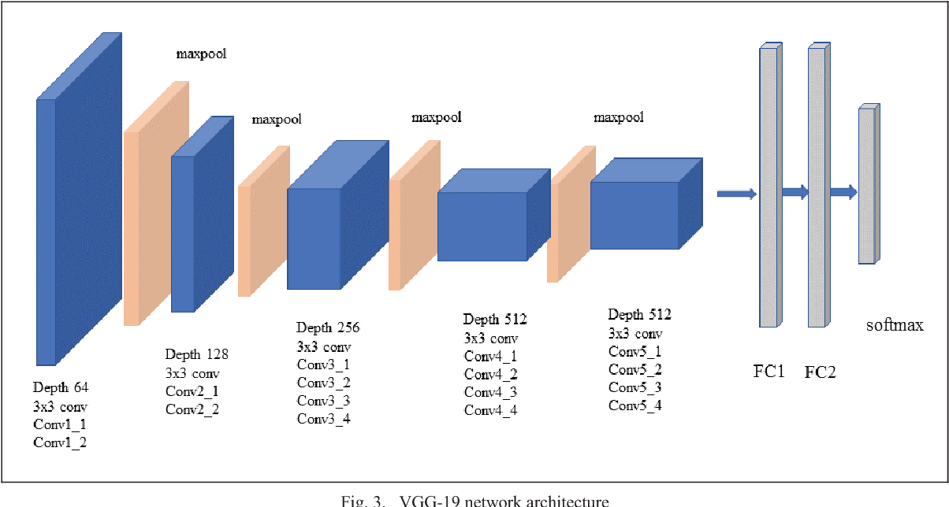
2. VGG19 :
Le VGG-19, amélioration du VGG-16 qui passe de 16 couches de convolutions à 19 couches. Le VGG-19 reproduit un résultat assez similaire au VGG-16, mais a (semblerait-il) moins de précision sur le contenu exact des plumes que son prédecesseur.

Slide 10
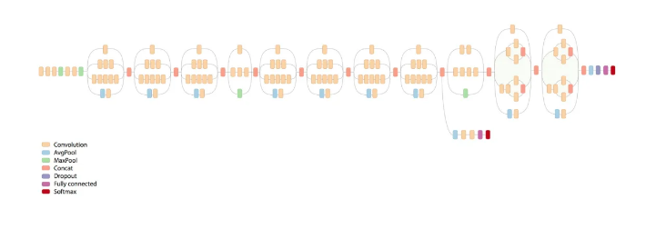
2. InceptionV3 :
Inception V3 est un type de réseaux neuronaux convolutifs. Il se compose de nombreuses couches de convolution et de max pooling et comprend des réseaux de neurones entièrement connectés.

Slide 11
Résultats

Slide 12
 | Train accuracy | Validation accuracy | Test accuracy
CNN | 87.04% | 79.83% | -
VGG16 | 83.34 % | 77.44% | 78.4458%
InceptionV3 | 89.16% | 83.80% | 85.91%
Le modèle InceptionV3 atteint une précision de 86% sur les données de test ce qui est plus élevé que les modèles CNN (80% pour validation set) et L'apprentissage par transfert avec VGG19 qui atteint une précision de 79% sur les données de test.

Slide 13
Conclusion

Slide 14

Conclusion
Ce projet était une opportunité pour parfaire nos connaissances en Data Sciences.
L’objectif est de mise en place une solution pour la classification des images des fleurs
Nous avons comparé entre les trois modèles Deep Learning à savoir CNN, InceptionV3 et VGG19 afin de conclure que le modèle de InceptionV3 est celui qui a atteint la meilleure précision de 86%.

Slide 15
Merci pour votre attention

